Slide 1
PRISER 2023

Slide 2
POSEIDONPRISET 2023 SIMNING
OLIVIA OLSSON
Olivia har under många år tränat hårt och målinriktat. Under 2023 så släppte allt till slut och äntligen kom det efterlängtade SM kvalet. Olivia är beviset på att motivation och inställning kan bära riktigt långt.

Slide 3
POSEIDONPRISET 2023 SIMHOPP
Lasse Noregaard
Årets Poseidonpris går till en kille som är en uppskattad kompis, hejar på och peppar sina gruppkompisar under tävling och träning. Han har hög närvaro och tar sin träning på allvar. Genom motgångar kämpar han på och ger aldrig upp. Årets Poseidonpris går till Lasse Noergaard.

Slide 4
SM SIMMARE 2023
HANNA BERGMAN
Med totalt 10 SM medaljer varav 4 guld 2023 visar Hanna att hon är en av Sveriges bästa simmerskor.

Slide 5
JSM SIMMARE 2023
ISABELLA NILSSON
5 medaljer sammanlagt i kort- och långbana. Full pott på sommaren i Umeå 50, 100, 200 ryggsim. En fantastisk insats att vara top3 bland de som är upp till 3 år äldre. Tack vare hennes inställning och väldigt starka träningsinsatser kunde hon följa upp det även på hösten med stora personliga rekord i Göteborg och ytterligare medaljer på 50 och 200 ryggsim. Grattis Bella!

Slide 6
SUM-SIM SIMMARE 2023
ISABELLA NILSSON
Vilket år Bella har bakom sig när det kommer till Sum-Sim också, individuella guldmedaljer på flera ryggsimsdistanser, dominans på 200 rygg i kort. Samt kronan på verket en fantastisk startsträcka i laget som tog guld på 4x100 medley. Årets Sum-Sim simmare var Isabella Nilsson

Slide 7
SM SIMHOPPARE 2023
Nina Janmyr
Under sommar SM 2023 blev Nina svensk mästare på 3m och silvermedaljör på 1m. Hon tog medalj i samtliga grenar hon ställde upp i.

Slide 8
JSM SIMHOPPARE 2023
Axel Walther
Axel titulerar sig som svensk juniormästare på 1m 2023. Han tog hem silvret på höga hopp och tog silver i synchro på 3m tillsammans med Carl.

Slide 9
USM SIMHOPPARE 2023
Axel Walther
Axel är svensk ungdomsmästare på höga hopp och knep brons på 1m och tog silver i synchro på 3m tillsammans med Carl.

Slide 10
HÖGSTA FINA POÄNG 2023
HANNA BERGMAN
200 MEDLEY VID EM I OTOPENI. TIDEN 2.09.39 GAV 835 FINA POÄNG

Slide 11
POSEIDONSTIPENDIET SIMNING 2023
NILS WERGELAND
Nils visar tydligt på att man kan kombinera studier på universitetet med en elitsatsning inom simning. Samtidigt som han läser till läkare och ingenjör på LTH så simmar han finaler på SM och är en viktig del i Poseidons seniorsatsning.

Slide 12
POSEIDONSTIPENDIET SIMHOPP 2023
Tove Ekstrand
Årets Poseidonstipendium går till en tränare som ganska nyligen avslutade sin egen tävlingskarriär och på kort tid blivit en av våra tävlingstränare. Hon har ett driv och en stor vilja att lära att lära sig mer. Trots sin unga ålder tar hon sig an hoppare och föräldrar på ett moget och ansvarsfullt sätt. Vi hoppas att hon stannar hos oss länge och det ska bli kul att följa hennes utveckling.

Slide 13
LANDSLAGSSIMMARE 2023
HANNA BERGMAN
Deltog under året på U23 EM i Dublin och tog ett silver på 200 medley. Hon deltog också på kortbane EM i Otopeni där det blev en 5:e plats på 200 medley och också del i guldet på 4x50 fritt.
ISABELLA NILSSON
Deltog under året på Nordiska Mästerskapen i Tartuu där det blev brons på 100 rygg och på NUM i Jönköping där det blev brons på 4x100 medley
SIMON ELIAS STATKEVICIUS
Deltog under året på Nordiska Mästerskapen i Tartuu där det blev finalsimningar på 50 fritt och 50 fjäril.
EBBA & ALICE SEYFFART
Deltog under året på VM för döva i Argentina

Slide 14
LANDSLAGSHOPPARE 2023
ELNA WIDERSTRÖM
Deltog under året på British National Diving Cup, Edinburgh, Tyska mästerskapen, Rostock, Italenska mästersapen, Turin.
AXEL WALTHER
International Youth Diving Meet, Dreden, junior-EM, Rijeka.
NINA JANMYR
Deltog under året på British National Diving Cup, University Summer Games, Chengdu.
Maja Jackowicz-Korczynska
International Youth Diving Meet, Dreden, junior-EM, Rijeka, Nordiska juniormästerskapen, Jönköping.
Carl Larmark
International Youth Diving Meet, Dreden, Nordiska mästerskapen, Jönköping.
Lovisa Borg
Nordiska juniormästerskapen, Jönköping.

Slide 15
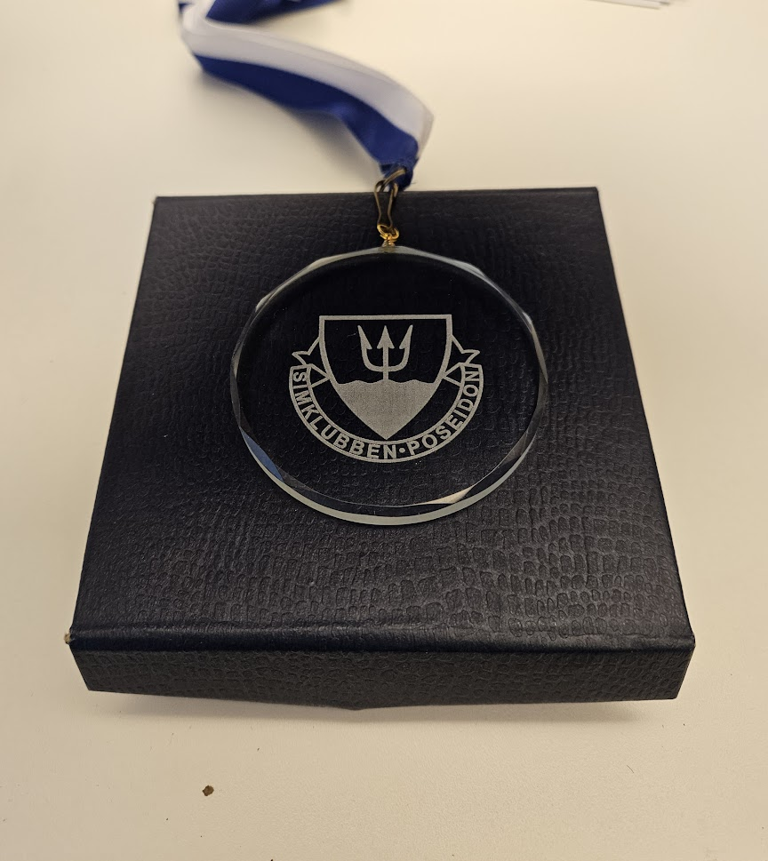
BRONSMEDALJ 2023

Slide 16
ÅRETS KOMET TJEJ SIMNING 2023
MAJA SHCHEBLYKINA
Årets komet på tjejsidan har under 2023 tagit steget från Simiadensimmare till Sum-Simmare. Med hennes glädje och engagenmang på varje träning och tävling har hon nått höjder i sin simning som aldrig förr. Höjdpunkten i resultaten kom när hon hjälpte de yngsta tjejernas 4x100 medleylag till ett kval till Sum-Sim Riks med en bröstsimssträcka som visade sig vara avgörande för laget. Grattis Maja!

Slide 17
ÅRETS KOMET KILLE SIMNING 2023
MATTEO HALLENCREUTZ
Årets komet hos killarna tilldelas en simmare som har under lång tid visat upp fantastisk kamratskap. Han pushar och hejar på alla, även de som slåss om samma lagplats som han själv vill ha. Med grymt bra inställning, bra arbetsmoral har han utvecklats ständigt under flera år nu. Tagit steg ett stort steg in i lagkappslag samt bidragit med bra stämning. Han har tänkt långsiktigt med fokus på teknik och nu belönas Matteo med priset för årets komet 2023.

Slide 18
ÅRETS KOMET TJEJ SIMHOPP 2023
Lovisa Borg
Åtets komet flickor går till en tjej som under året har kommit tillbaka från en liten svacka med bravur! Krossade sina personliga rekord under hösten och blev där med uttagen att representera Sverige vid Nordiska Juniormästerskapen. Årets komet är Lovisa Borg

Slide 19
ÅRETS KOMET KILLE SIMHOPP 2023
Oscar Blomqvist
På killsidan går årets komet till en grabb som under föregående år verkligen visat framfötterna! Kometen har på ett målmedvetet och modigt sätt testat nytt hopp efter nytt hopp och utvecklingen har gått i raketfart. Trots sin unga ålder har han redan hunnit testa på flertalet avancerade hopp och tekniker. Han kommer alltid glad till träningen och hejar fram sina gruppkompisar genom träning som tävling.
The sky’s the limit gäller verkligen för den här killen så länge glöden för att utvecklas finns kvar.

Slide 20
FYLLDE STJÄRNKORTET 2023
Levi Olsson
Lasse Noregaard
William Ekenstierna

